Slide 1
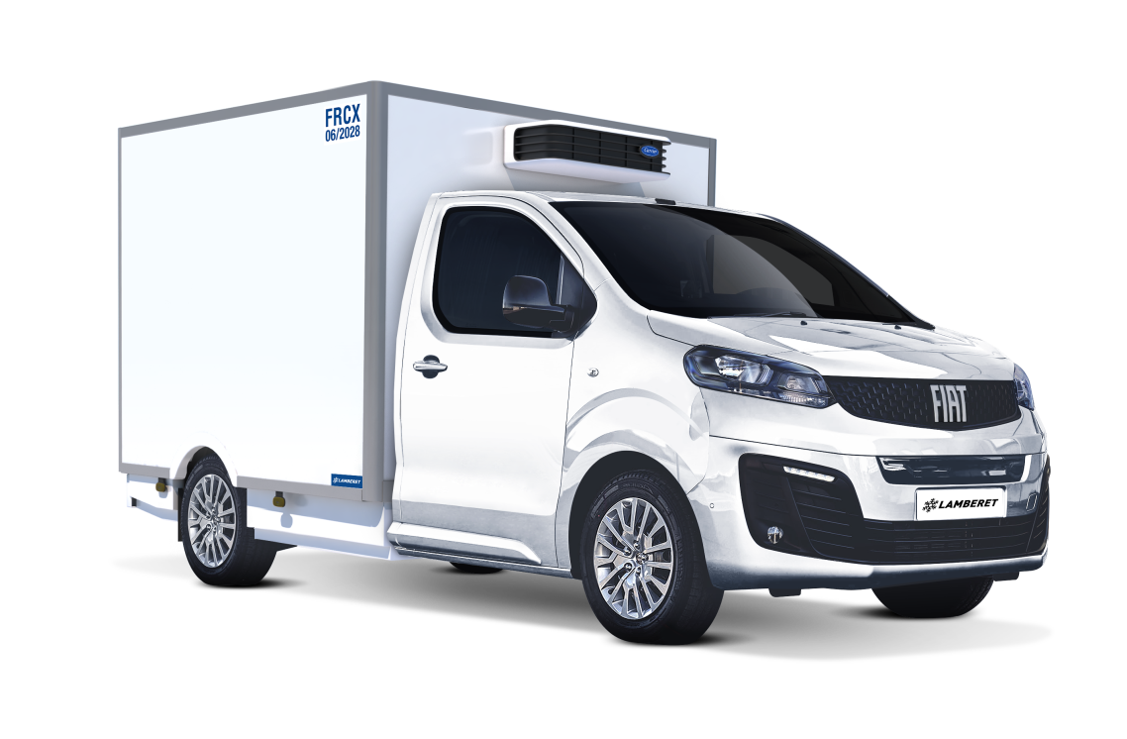
ISOTHERM- UND KÜHLAUFBAUTEN FÜR FIAT NUTZFAHRZEUGE
Scudo
^{KÜHLKOFFER}
Produkt mit Empfehlung von Stellantis, Nr. 09-43-K0-278
Unschlagbares Ladevolumen: bis zu 7,4 m³
Genug Platz zwischen Radkästen zur Aufnahme von Paletten
Sehen Sie sich das Video auf dem YouTube-Kanal von Lamberet an:
Lamberet Kühlzelle in 2 Längen
Kurz und kompatibel mit Anhängerkupplung oder lang
Frigoline Technologie
Aluminium-Profilleisten. Verkleideter Längsschweller

Slide 2
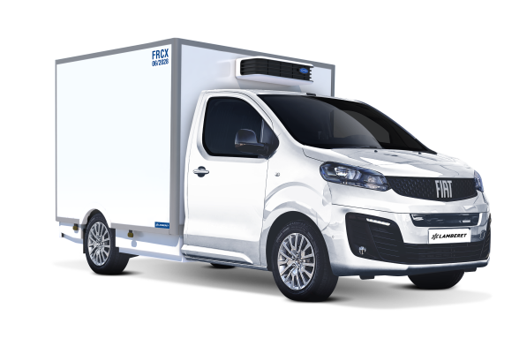
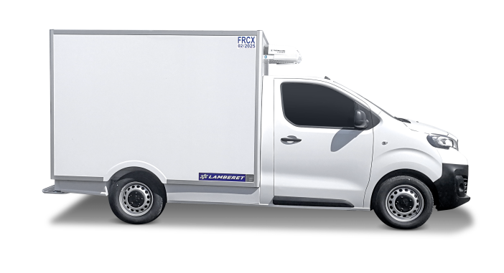
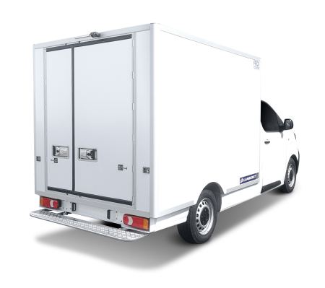
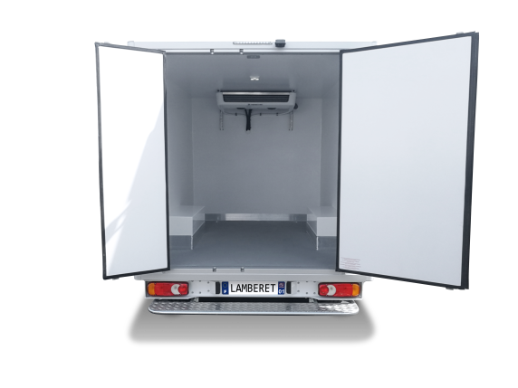
Scudo
^{KÜHLKOFFER}
Diese Karosserie dient dem Transport unter geregelter Temperatur in Übereinstimmung mit den geltenden ATP-Richtlinien.
BASISFAHRZEUG FÜR DEN UMBAU | FIAT Scudo Kühlkoffer
Scudo Kühlkoffer, Radstand 3275. Merkmale: Seitentür rechts, verblechte Fahrerhaus-Trennwand, Transformatoranschluss. Erhöhte Nutzlast, sofern verfügbar. Kompatibel: Original-Anhängerkupplung, sofern vor dem Umbau angebracht, mit BS-Transformatoranschluss. Inkompatibel: Paket Chantier; Paket Motricité; motorisierte Seiten-Schiebetür; Heckklappe; Seiten-Schiebetür links. Empfohlen mit Start-Stopp-Automatik und Transformatoranschluss. Bei motorbetriebenem Kühlaggregat (Plus- oder Minuskühlbereich): 2.0 Multijet Euro 6.d 145 EAT | 145 Handschaltgetriebe | 180 EAT: mit oder ohne Klimaanlage, mit Transformatoranschluss. Angaben ohne Gewähr – Wenden Sie sich zunächst an uns zur Prüfung der Kompatibilität, Fristen und Abmessungen des Kühlaggregats.
KAROSSERIE & ISOLATION | LAMBERET FRIGOLINE
Kühlzelle der ATP-Klasse „verstärkt wärmegedämmt“ aus wasserdichtem Verbundpaneelsystem mit 100%-„iger Konformität, technologisch entwickelt und gefertigt von Lamberet. Innenkern aus Polyurethan mit sehr hohem Isolierwert und wasserabweisender Beschichtung. Innen- und Außenwände aus dimensionsstabilem Polyester mit antibakterieller Gelcoat-Beschichtung. Ohne Metall und Querstreben zur Vermeidung von Korrosion und Wärmebrücken. Seitenwandverstärkung durch eingegossene Einsätze für die Einrichtung der Innenausstattung. Optimierte Ladekapazität und Beständigkeit. Serienmäßig: Zweiflügelige Hecktür OB2, Easy-Handle-Griffe mit einfacher Betätigung, LED-Innenbeleuchtung, Laderaumfläche mit rutschfester, grauer Gelcoat-Beschichtung und 1 Abfluss rechts vorne und Radkästen mit Schutzverkleidung, Heckauftritt/Unterfahrschutz, 3. LED-Bremslicht.
KÜHLAGGREGAT | CARRIER, THERMOKING, EDT …
Kühlaggregat der Klasse A/POSITIV oder C/NEGATIV an der Frontseite. An den jeweiligen Einsatzzweck angepasste Leistung und Technologie (Motor). Sonderausstattungen für das Kühlaggregat: Fahrt-/Netzbetrieb, Heizung, Temperaturschreiber, Türschalter, aerodynamischer Dachspoiler, Pharma-Zertifizierung, Multitemperatur…
EINRICHTUNG | CATERING, VERTRIEB, FLEISCH, FISCH, GESUNDHEIT…
Hecktür OB1 oder Hecktür über die gesamte Breite mit verschraubtem Rahmen. Laderaumfläche mit rutschfestem Belag aus Aluminium-Riffelblech oder Gelcoat-Korund, Seitentür, ATP-Klasse „verstärkt wärmegedämmt“, fest installierte/bewegliche Trennwand für mehrere Temperaturbereiche, höhenverstellbare Seitenregale, Zwischenboden mit durchbrochenen, herausnehmbaren Ablagen, Schienen, Abdeckleisten, tragfähiges Dach und Abhängungen, Ablaufschutzschwelle und Abflüsse, Temperaturschutzvorhänge, Rückfahrsensoren oder -kamera, Werbung… Anhängerkupplung nur bei Ausführung mit kurzer Lamberet Kühlzelle.
Abmessungen (Richtwerte in m)* | Lamberet Kühlzelle in kurzer Ausführung | Lamberet Kühlzelle in langer Ausführung
Radstand | 3,275 | 3,275
Fahrzeuglänge | 5,25 | 5,49
Fahrzeugbreite | 1,97 | 1,97
Fahrzeughöhe | 2,39 | 2,39
Max. Ladelänge | 2,26 | 2,50
Max. Ladebreite | 1,78 | 1,78
Ladehöhe zzgl. Verdampfer | 1,70 | 1,70
Öffnungsbreite | Öffnungshöhe der Hecktür | OB1: 0,90 I 1,69 ; OB2: 1,40 I 1,69 ; OT2: 1,78 I 1,69
Öffnungsbreite | Öffnungshöhe der Seitentür | 0,90 I 1,69 | 0,90 I 1,69
Durchlademaß zwischen den Radkästen | 1,21 | 1,21
Ladekantenhöhe | 0,69 | 0,69
Ladevolumen (m³) I *Kühlkoffer 60x40x32 mit Verdampfer | 6,7 I 58* | 7,4 I 66*
Masse (in kg) ohne Optionen und Aggregat | 520 | 550
* Daten sind von den Ausführungen abhängig. Unverbindliches Dokument. Die Abbildungen können Sonderausstattungen enthalten. Zu Zwecken der kontinuierlichen Verbesserung behält sich LAMBERET das Recht vor, Änderungen jeglicher Eigenschaften ohne Vorankündigung vorzunehmen. Bildnachweis: LAMBERET SAS – 042022
LAMBERET SAS | Die Nr. 1 für Nutzfahrzeuge und industrielle Kühlfahrzeuge in Europa.
129 route de Vonnas - BP 43 - 01380 Saint-Cyr/Menthon – Frankreich | +33 (0)3 85 30 85 30 | communication@lamberet.fr

